Slide 1
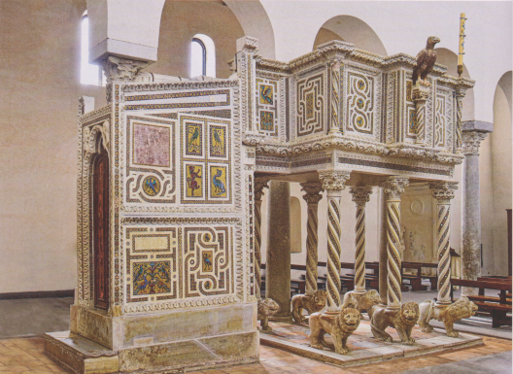
Duomo do Ravello. Ambone maggiore

Slide 2
Particolari della decorazione dell’ambone, XIII sec. Nella chiesa di San Giovanni del Toro a Ravello

Slide 3
Particolare dell’ambone di Ravello

Slide 4
Ravello ( Salerno ), facciata del Duomo

Slide 5
Porta bronzea incisione, (1898)

Slide 6
Il campanile

Slide 7
Interno del duomo

Slide 8
Ambone del Vangelo, di Nicola di Bartolomeo da Foggia (XIII secolo - Lato destro della navata)

Slide 9
Ambone minore (lato sinistro della navata)

